Slide 1
পরিচিতি
মোঃ মতিউর রহমান
সহকারী শিক্ষক
৮নং গোপালপুর সপ্রাবি
কালীগঞ্জ, ঝিনাইদহ
Motiur.gps@gmail.com

Slide 4
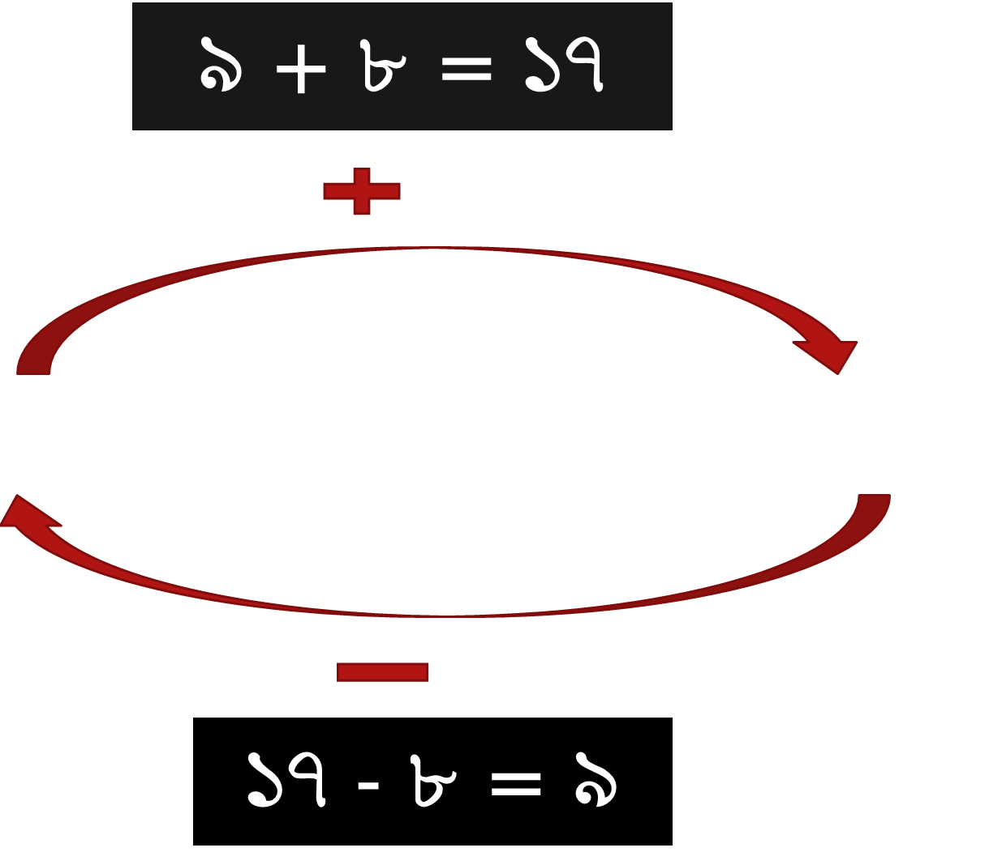

Slide 5
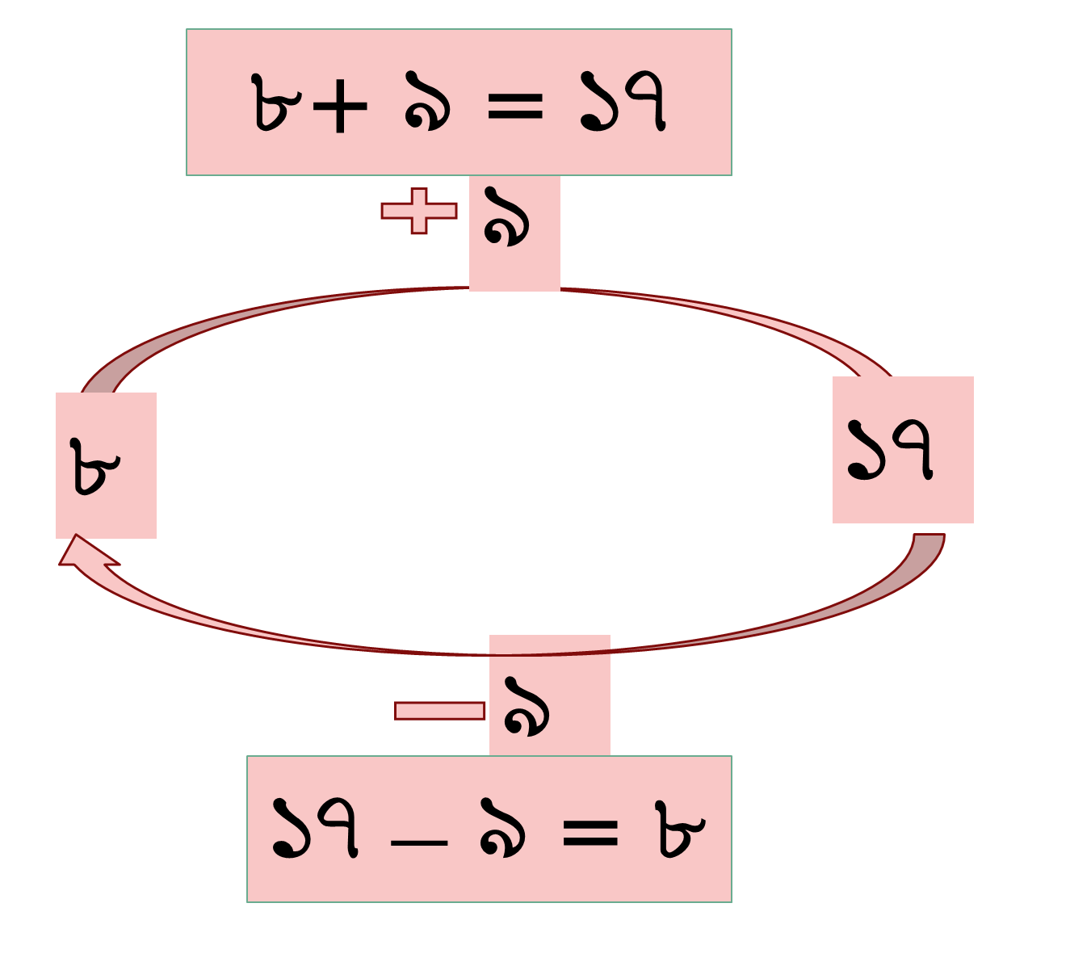

Slide 6
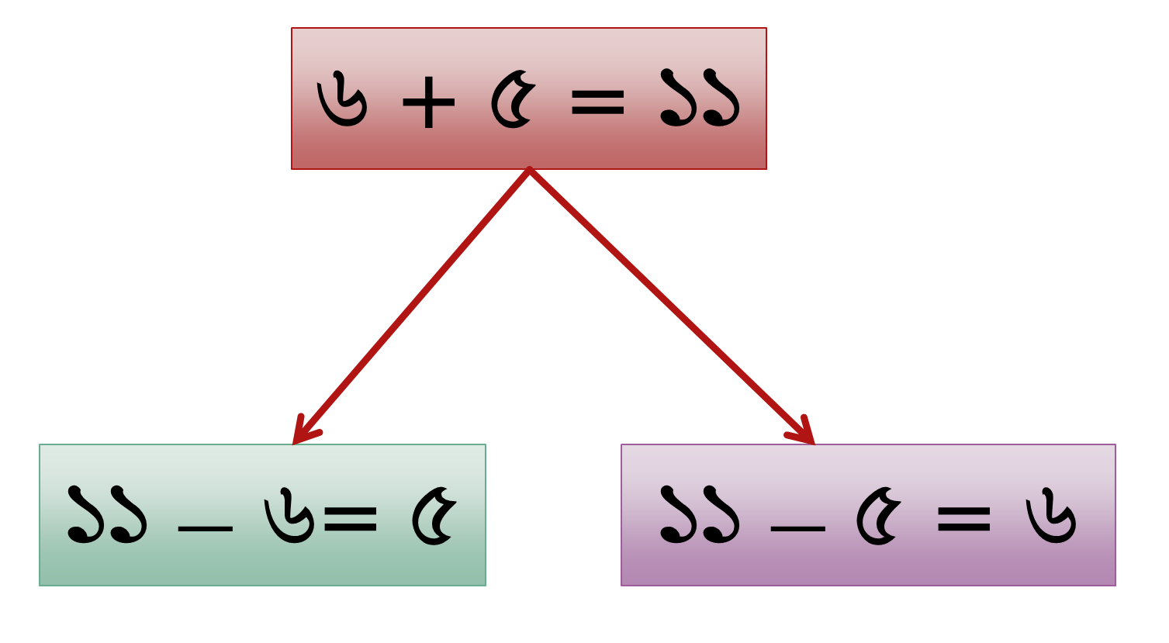

Slide 7
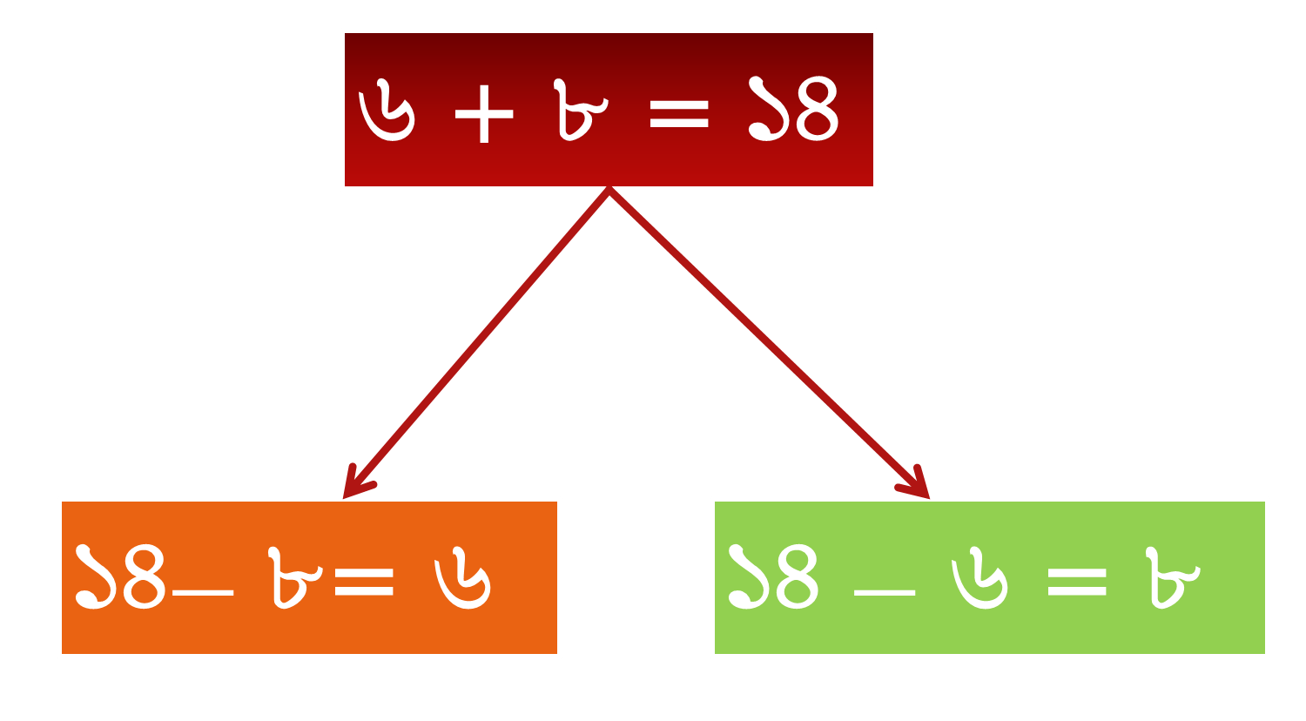

Slide 8
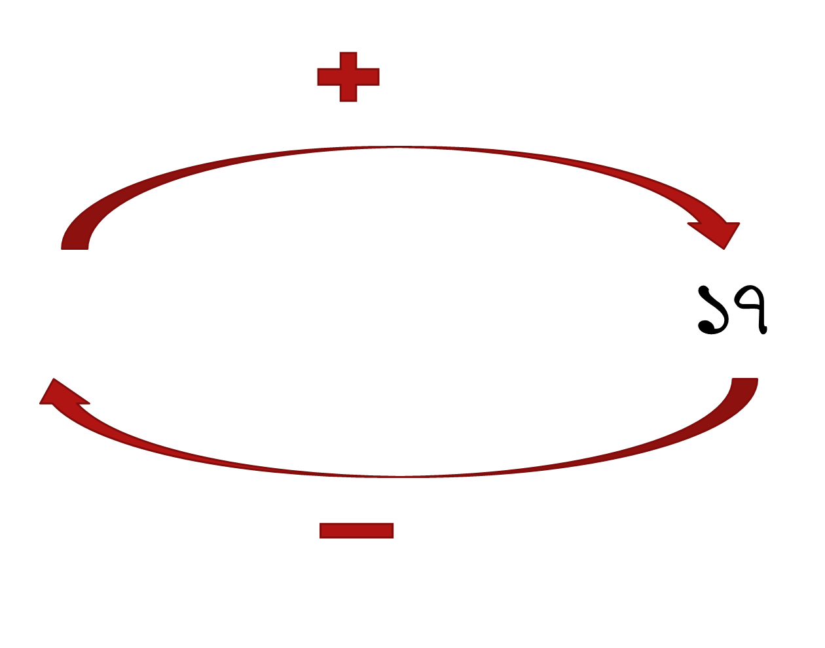

Slide 9
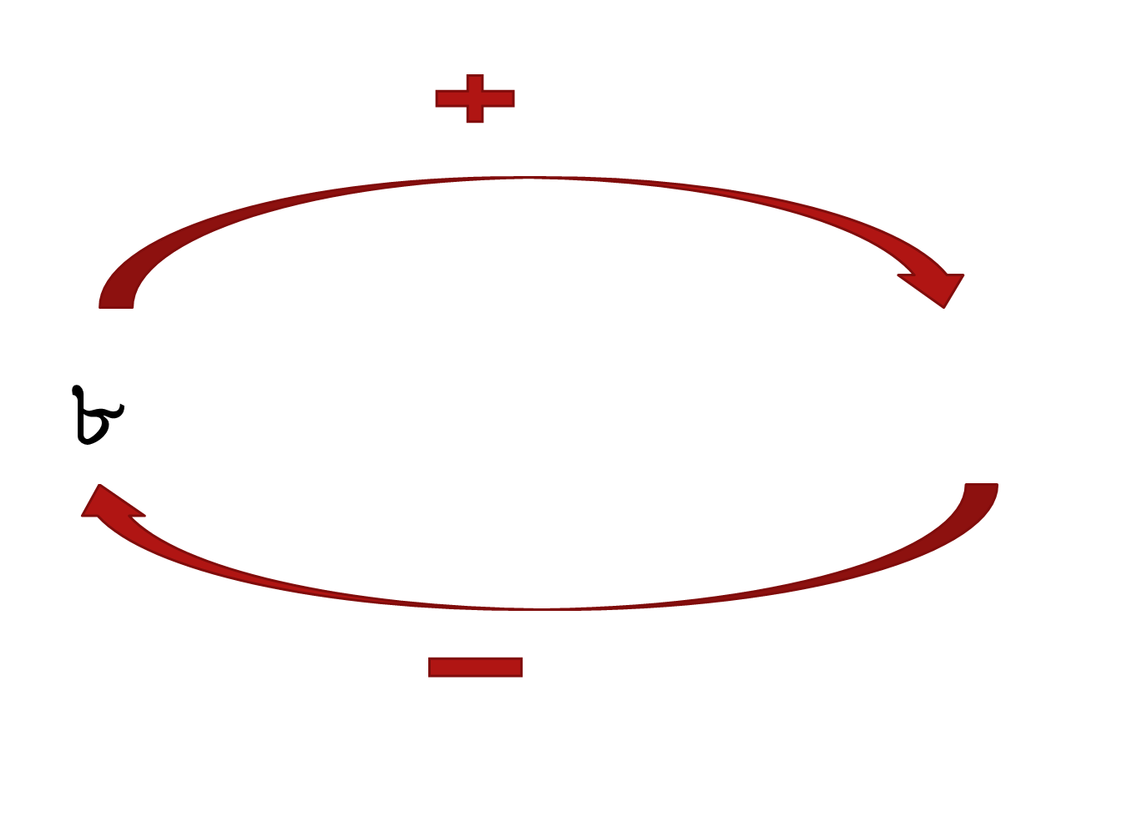

Slide 10
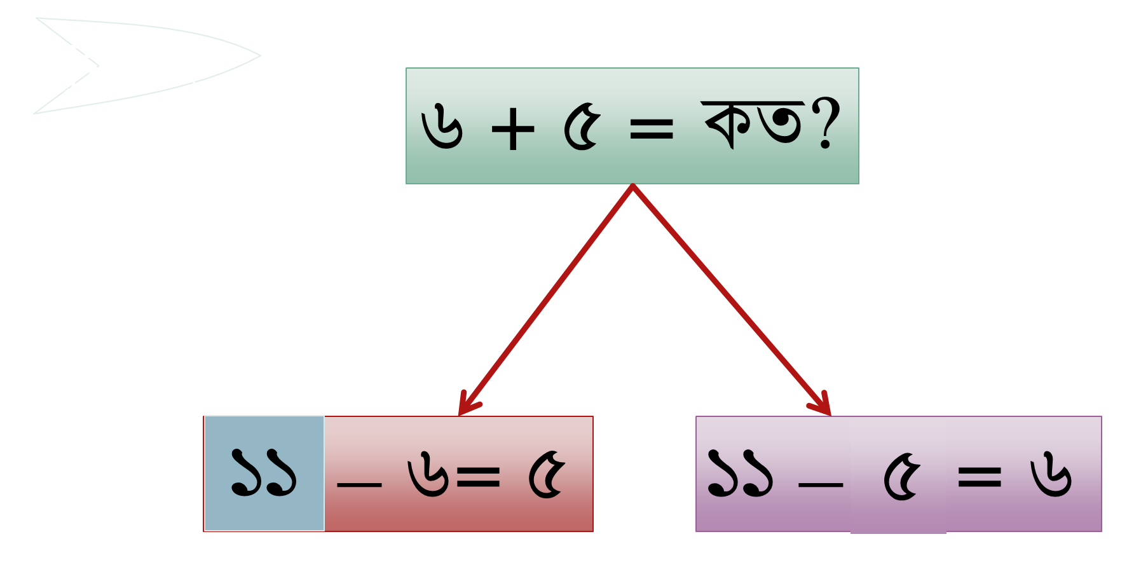
মূল্যায়ন
৬ + ৫ = কত?
১১ - ৫ = কত?
১১ - ৬ = কত?

Slide 11
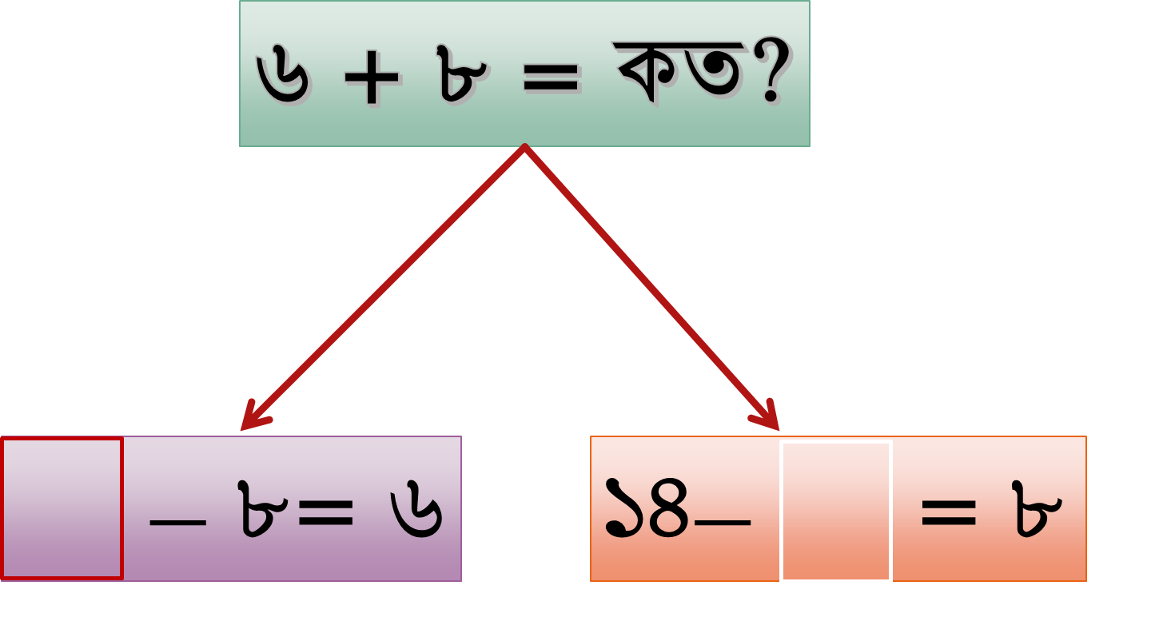
১৪
৬

Slide 12
ধন্যবাদ

